Slide 1
Brief Introduction about AscendC
Presenter: WangYuhang & ChengYetai
2026.1.23 Fri
USTC, Hefei, China
Notes:
今天华为的专家时间没协调好，所以我们简单讲下AscendC

Slide 2

Outline
Introduction
About Data Transfer
Interfaces & A Simple Add Operator
Why Tiling?
Useful concepts
A Muti-Core Matmul Opeartor

Slide 3
Introduction
Language
  Operator development for deep learning
    Pytorch: low performance
    Cuda C: difficult coding
    AscendC : difficult coding
    Python-like program language: Triton & TileLang
      High performance
      Easy coding
Notes:
AscendC是算子开发的基础语言，后面的Tilelang-Ascend其实中间会通过编译器编译为AscendC，不过使用AscendC开发难度比较大，直接调用算子库则性能不太好。所以我们采取折中的方法，使用一种居于中间位置的语言进行开发。这里讲解AscendC，开发的同学如果追求极致性能可以尝试。

Slide 4
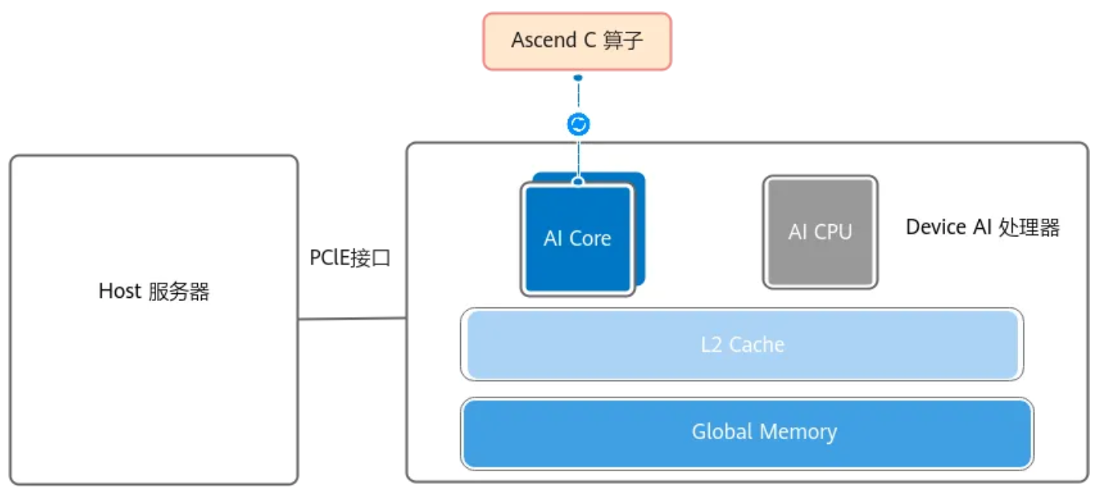
Introduction
Hardware Architecture
基于Ascend C开发的算子运行在AI Core上
Notes:
硬件架构分为了Host侧和Device侧，其中，核函数可以被在Host侧调用，在Device侧分配到ai core里面运行。

Slide 5
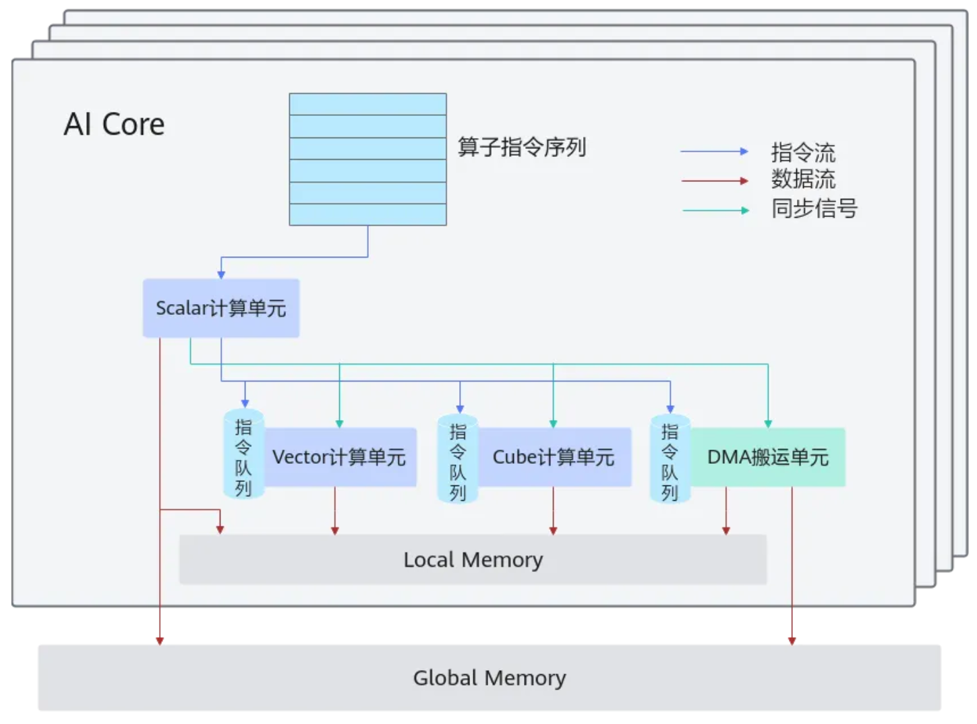
Introduction
Hardware Architecture
AI Core是昇腾AI处理器的计算核心，昇腾AI处理器内部有多个AI Core
抽象架构图
Notes:
如图所示，

Slide 6
Introduction
Hardware Architecture
矩阵计算单元（Cube Unit）、向量计算单元（Vector Unit）和标量计算单元（Scalar Unit）这三种计算单元分别对应了张量、向量和标量三种常见的计算模式，在实际的计算过程中各司其职，形成了三条独立的执行流水线，在你设计的流程调度下互相配合达到较好的计算效率。
很多传统处理器不同，Ascend 的 AI Core 并非固定架构，而是随着产品演进演化出两种不同的形态：耦合式架构与分离式架构。这两种架构在程序执行方式、数据流管理方式、Cube 与 Vector 的调度能力等方面都有本质差异，决定了算子需要采用不同的调度策略。
Notes:
矩阵计算单元（Cube Unit）、向量计算单元（Vector Unit）和标量计算单元（Scalar Unit）这三种计算单元分别对应了张量、向量和标量三种常见的计算模式
Cube负责执行矩阵运算。每次执行可以完成一个fp16的16*16与16*16的矩阵乘
若是int8输入，则一次完成16*32与32*16的矩阵乘
Vector负责执行向量运算。 算力低于Cube，但灵活（如支持数学中的求倒数开根等）。Vector所有计算的源数据以及目标数据都要求32Byte对齐。
Scalar负责各类型的标量数据运算和程序的流程控制。
AI Core架构 参考链接：https://www.hiascend.com/document/detail/zh/CANNCommunityEdition/800alpha003/devguide/opdevg/tbeaicpudevg/atlasopdev_10_0008.html
https://developer.aliyun.com/article/1642737
耦合架构分离架构参考链接
https://www.hiascend.com/document/detail/zh/CANNCommunityEdition/800alpha003/devguide/opdevg/ascendcopdevg/atlas_ascendc_10_0008.html#ZH-CN_TOPIC_0000002151412117__section381591419515
https://bbs.huaweicloud.com/blogs/469235

Slide 7
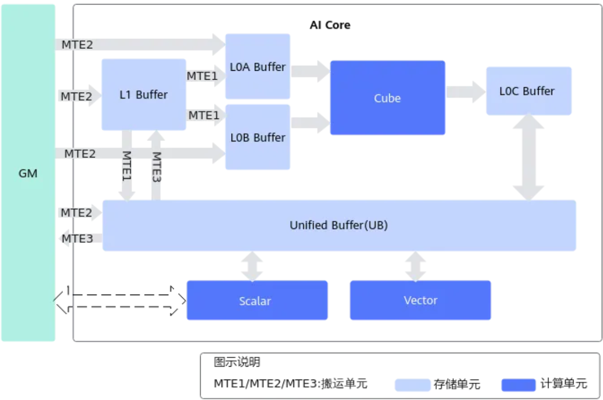
Introduction
耦合架构
单核同时具备
Cube/Vector/Scalar
Notes:
很多传统处理器不同，Ascend 的 AI Core 并非固定架构，而是随着产品演进演化出两种不同的形态：耦合式架构与分离式架构。这里展示的是耦合架构，一个ai core同时具备了矩阵，向量，标量的计算单元。

Slide 8
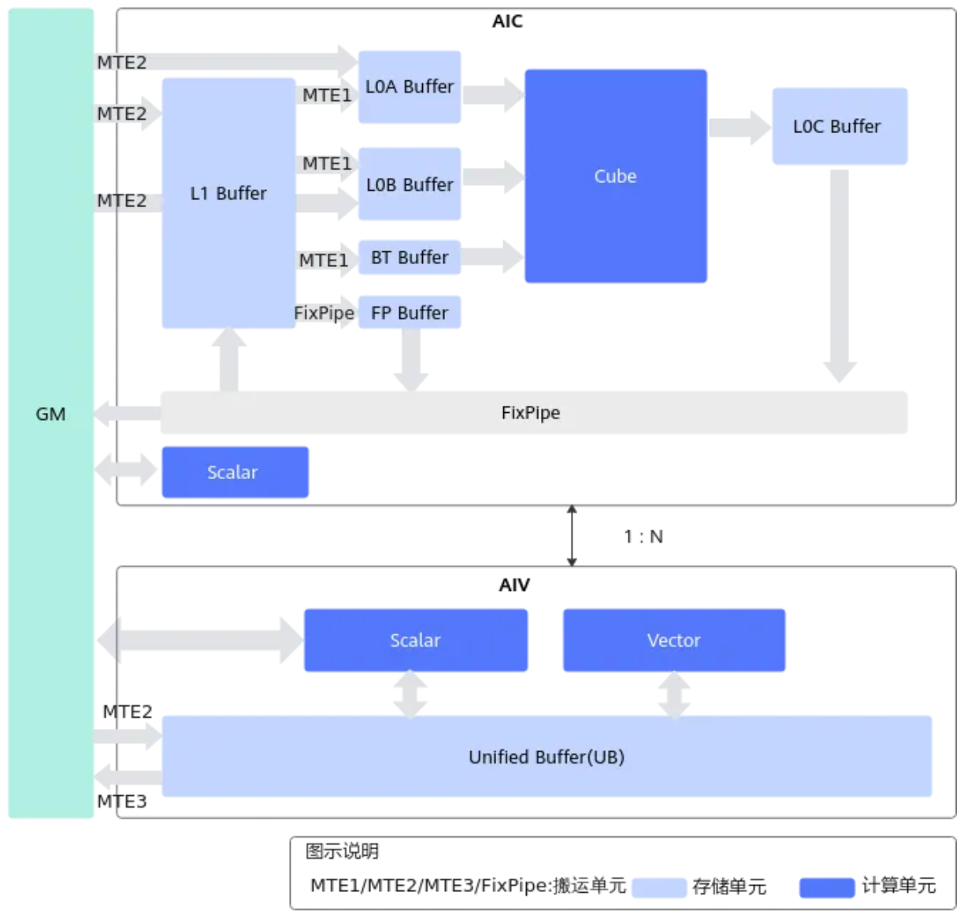
Introduction
分离架构
AIC（矩阵核）与 AIV（向量核）
完全分开
Notes:
新硬件采用了分离式 AI Core 设计。AIC 专注矩阵计算，AIV 专注向量计算
我们测试的机器910B就是分离架构
分离架构最大的意义在于允许开发者把算子拆分为矩阵路径与向量路径两个执行流程，通过并行调度把硬件效率推向另一种层级。
1.

Slide 9
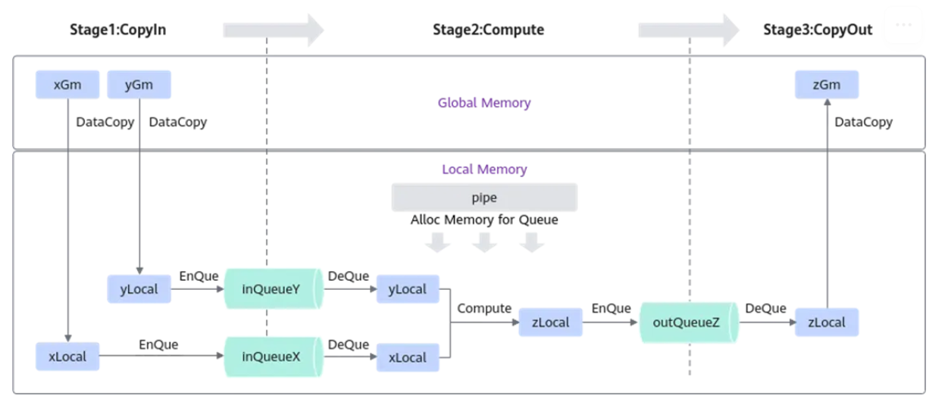
About Data Transfer
Rules: Data Flow
Notes:
这里展示的是数据传输的过程，分为CopyIn， Compute，CopyOut这三个部分。
这里可能看起来很吓人，这是由AscendC设计的DataCopy的参数类型决定的，后面会逐步走下去

Slide 10
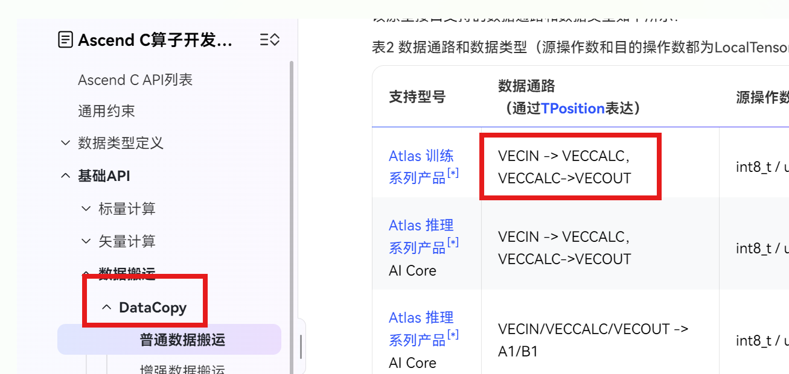
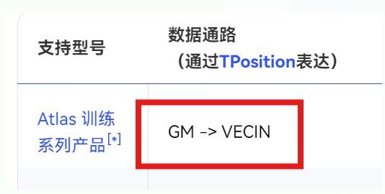
About Data Transfer
Rules: DataCopy()
Notes:
可以注意到，这里对搬运方向有比较严格的定义，数据通路方向严格要求从VECIN VECCALC 再到VECOUT

Slide 11
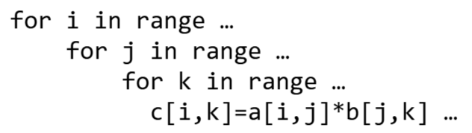
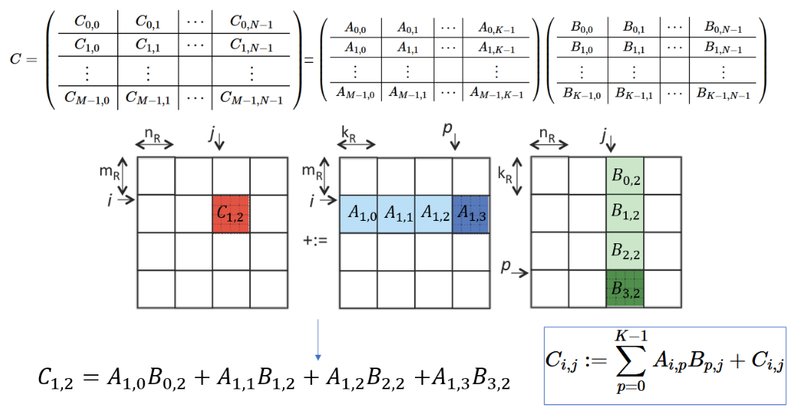
Why Tiling?
考虑一个最基础的矩阵乘法的实现
显然太过朴素，而且我们都能意识到，矩阵乘法可以并行计算，各个子块之间互不干扰
O(n³)

Slide 12
Why Tiling?
那么，如何在并行计算中，给各个核分配自己对应的子块进行计算呢？
Cube核执行矩阵运算。每次可以完成一个fp16的16*16与16*16矩阵乘
假设核有R个，执行M*K,K*N矩阵的矩阵乘法
Notes:
Cube负责执行矩阵运算。每次执行可以完成一个fp16的16*16与16*16的矩阵乘

Slide 13

Why Tiling?
二维网格法
将结果矩阵 C 划分为多个 16×16 的子块（tile）。
每个核负责计算 C 中一部分子块。
核需要从矩阵 A 和 B 中读取对应的子块进行计算。
假设核数R是完全平方数。R= R_row * R_col (R_row=R_col)
每个核的二维坐标记为 (i, j)，其中 0 ≤ i < R_row，0 ≤ j < R_col
则核 (i, j) 负责计算 C 中
行块索引为 i, i+R_row, i+2*R_row, ...
且列块索引为 j, j+R_col, j+2*R_col, ... 的所有子块
即核 (i, j) 负责 C 的子块集合
{ (p, q) | p % R_row == i, q % R_col == j }
其中 p ∈ [0, R_row-1], q ∈ [0, R_col-1]。
代码可详见后方Matmul例子中的数据搬运部分
Notes:
Cube负责执行矩阵运算。每次执行可以完成一个fp16的16*16与16*16的矩阵乘
数据怎么到核里,具体代码，比如LocalTensor = GetblockIdx()*多少多少,这个在后面多核里有一个复杂的函数

Slide 14
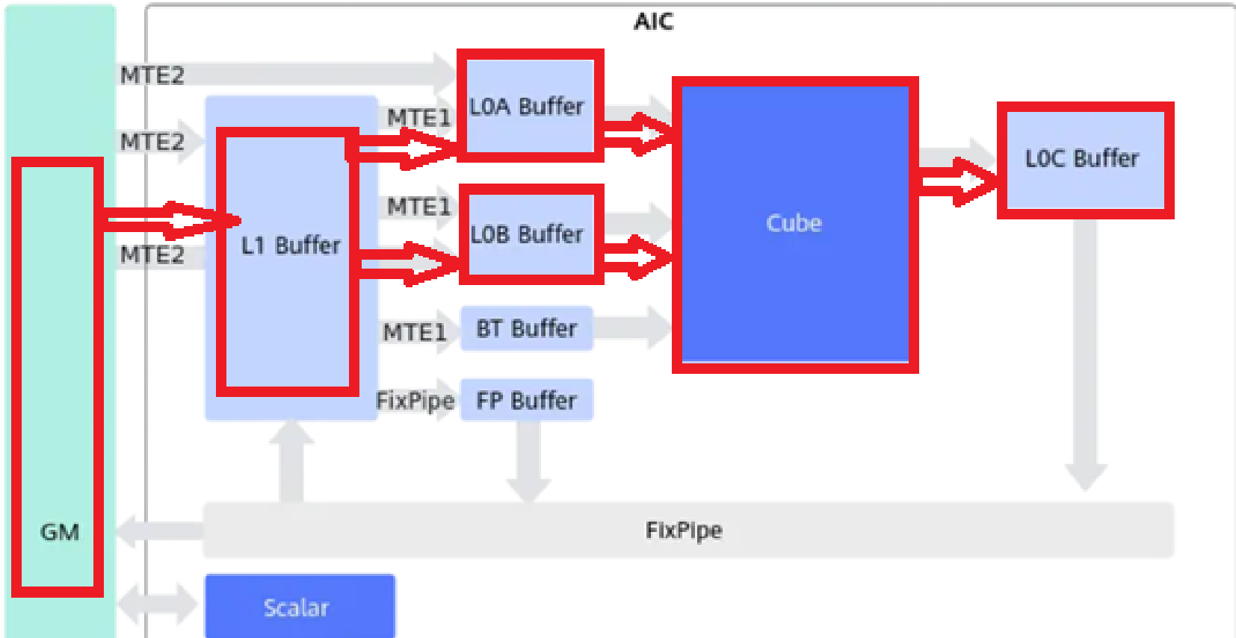
Where is Tiling?
数据是如何流动的？
每次计算，从L1Buffer中提取fp16,16*16的两个矩阵，放入L0A/L0B传入Cube作计算，输出到L0C Buffer中
L1Buffer大小：1MB ;L0A Buffer大小：512B ; L0B，同L0A
因此必须按照最大1MB的存储空间来计算管理即将进入L0级别Buffer的数据，并且注意L0级Buffer本身所能容纳的大小。可以理解为不要申请太大的LocalTensor，一个切片矩阵不要大于1MB等。
典型例子：
Fp16,16*16的两个矩阵
大小：
2B*16*16*2=1024B可以从L1分别传入两个L0Buffer
Notes:
Cube负责执行矩阵运算。每次执行可以完成一个fp16的16*16与16*16的矩阵乘
L1BUFFER 多大？
现在要tiling，如何计算我tiling的大小能够适配L1Buffer->L0ABuffer

Slide 15
Useful concepts
Matmul Tiling——什么是Matmul Tiling
大多数情况下，Local Memory 的存储无法完整容纳算子的输入与输出，需要每次搬运一部分输入进行计算然后搬出，再搬运下一部分输入进行计算，直到得到完整的最终结果。这个数据切分、分块计算的过程称之为 Tiling。
静态 shape 场景下的 Tiling 过程，由于输入的大小都是已知的，每次搬运多少数据、总共需要搬运多少次均可以在编译时直接计算出来。但是在动态 Shape 场景下，输入的 Shape 是未知的，无法直接计算出来每次搬运的块大小，以及总共循环多少次。所以需要通过很多的循环次数变量、搬运大小变量来保存这些数据，在运行时确定具体的输入 shape 大小后，才能计算出这些变量的值，传递给 Kernel。这个计算变量的程序，就是动态 Shape 算子的 Tiling 函数。
Notes:
这里可以提一嘴，初步开发的时候使用算子直调方式开发
https://www.hiascend.com/document/detail/zh/CANNCommunityEdition/83RC1alpha002/opdevg/Ascendcopdevg/atlas_ascendc_10_0005.html

Slide 16
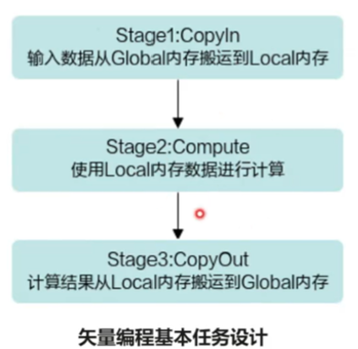
Useful concepts
矢量算子编程范式把算子的实现流程分为 3 个基本任务：
CopyIn、Compute、CopyOut
CopyIn 负责数据搬入操作，Compute 负责矢量计算操作，CopyOut 负责数据搬出操作

Slide 17
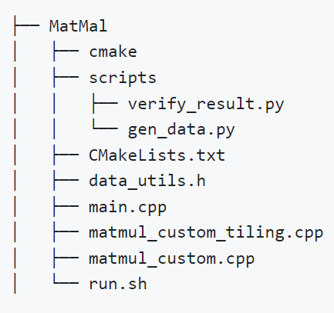
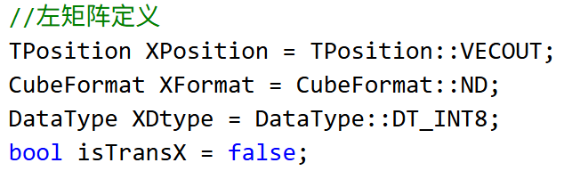
A Muti-Core Matmul Opeartor
主要编写tiling.cpp和.cpp文件
tiling.cpp主要声明算子的一些性质
例如输入输出类型/块大小，参与计算的核数等
部分tiling.cpp代码：
Notes:
我们讲一下多核的怎么写，这里展示的是一个算子的主要文件架构，包括算子实现，分块实现，主函数等，主要需要自定义tiling，自己按照语法格式写一个tiling.cpp

Slide 18

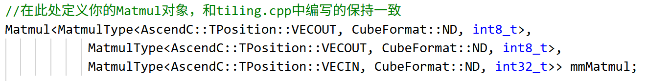
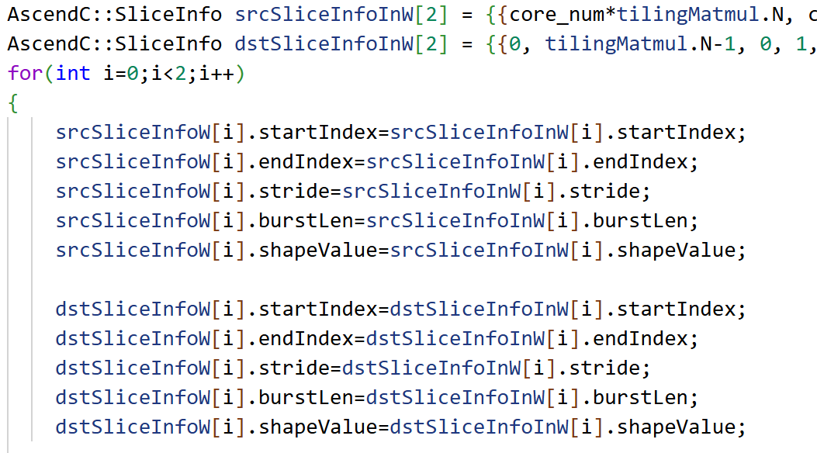

A Muti-Core Matmul Opeartor
如果你使用自定义tiling，也就是自己编写了tiling.cpp,则需要在算子类内进行声明
为多核作切片
为多核作切片搬运DataCopy
Notes:
此处有关SliceInfo的编写，请参考https://www.hiascend.com/document/detail/zh/canncommercial/83RC1/API/ascendcopapi/atlasascendc_api_07_0105.html 图一和其下方的解释，逻辑不难但是解释起来比较费劲,总之就是一个切片的动作
Core_num代表当前核编号，在初始化的时候由GetBlockIdx()得到
需要着重强调，这里切片后，搬运的结果，就是本核运行的原始数据。因此如何并行计算，就在于这里如何进行数据切分。

Slide 19
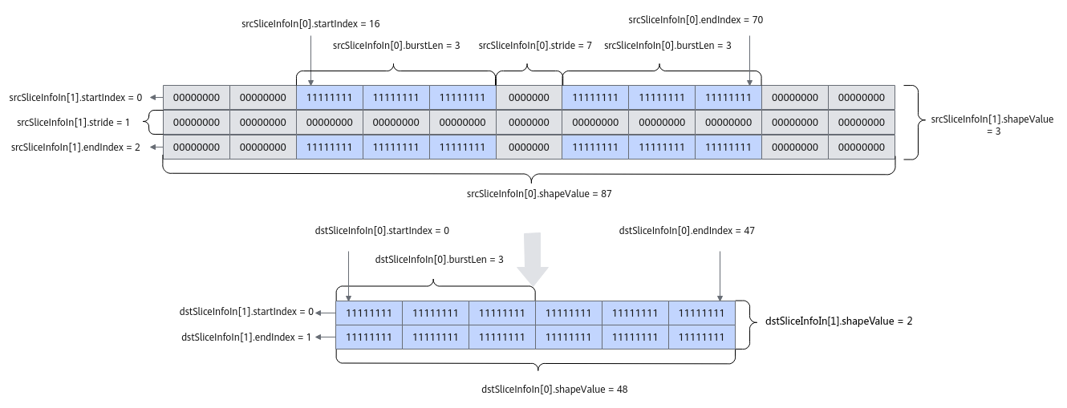
A Muti-Core Matmul Opeartor
上页核心函数参数逻辑
Notes:
这里展示的是上页右侧函数的参数逻辑，如果想深入研究可以点击倒数第二页的连接进行进一步了解。

Slide 20
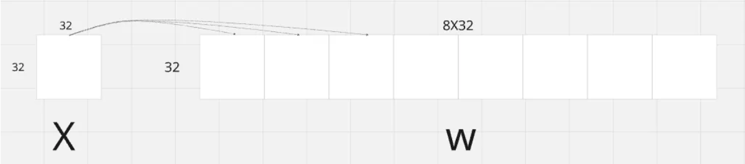
A Muti-Core Matmul Opeartor
上上页PPT中代码的分块逻辑
示例矩阵X*W=Y,我们将W按列分块，分为八块对应八核。如下图。
Notes:
按列分割

Slide 21
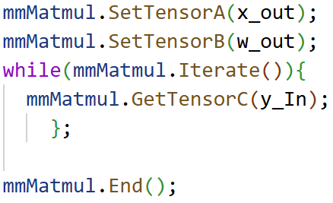
A Muti-Core Matmul Opeartor
矩阵乘核心部分（输入为VECOUT,输出为VECIN）,可以得到相应切片的矩阵乘结果
后续按照数据搬运原则搬运到GlobalMem的各自位置即可

Slide 22
Learning resources
Doc:
使用直调方式开发 HelloWorld DataType DataCopy() 重要！
SliceInfo 重要！ Matmul官方代码示例 MatmulLeakyRelu示例算子
Video:
B站官方教学

Slide 23
Thanks!
Presenter: WangYuhang & ChengYetai
2026.1.23 Fri
USTC, Hefei, China

